Slide 1
Linear programming
Đại học KHTN TPHCM – Khoa CNTT
Lớp chính quy 2021 – Buổi 4

Slide 2
Table of contents (session 4)
Nhắc lại về Bài tập về nhà.
Giới thiệu về lý thuyết đối ngẫu: tính chất, định lý, ý nghĩa.
Ví dụ minh họa.
Bài tập về nhà.
Giải đề giữa kỳ QHTT năm 2020.

Slide 3
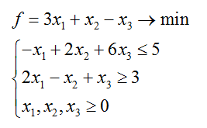
Exercise 1 (last session)
Giải bài toán sau bằng phương pháp big M
Sử dụng trang web sau: https://linprog.com/en để đối chiếu kết quả.

Slide 4
Exercise 2 (last session)
Hãy viết chương trình giải quyết bài toán sau: Cho hệ ràng buộc gồm 2 điều kiện của bài toán QHTT 3 biến cùng hệ số của hàm mục tiêu dạng max - tất cả các số nhập vào đều là số nguyên có trị tuyệt đối không vượt quá 10.
Yêu cầu: Hãy in ra bảng đơn hình xuất phát theo phương pháp big-M với số biến bổ sung là ít nhất, trong đó chọn: M=1000.
Input:
1 2 3 // ràng buộc
1 -1 2 = 3 (dấu này có thể là >=, <= hoặc = ).
3 4 -2 = 5
Output:
x4 -1000 3 1 -1 2 1 0
x5 -1000 5 3 4 -1 0 1
-8000 -4001 -3002 -3 0 0

Slide 5
Hint for exercise 2
Với các ràng buộc chưa có sẵn dấu =, ta thêm biến tạm vào; ràng buộc nào có sẵn rồi thì giữ nguyên.
Sau khi thêm biến xong, ta xét từng ràng buộc xem đã có sẵn biến cơ sở chưa (biến mà hệ số của nó dương, và chỉ xuất hiện ở dòng đó chứ không có trên các dòng khác).
+ Nếu có đủ rồi thì xong, chọn các biến đó làm cơ sở.
+ Nếu chưa có thì thêm biến giả vào, và chú ý là biến giả này cũng có xuất hiện ở trong hàm mục tiêu F.
Sau khi hoàn tất việc thêm biến thì in ra bảng đơn hình xuất phát theo công thức đã biến và tính các giá trị delta ở dòng cuối cho thích hợp.

Slide 6
About lower/upper bound of LP
Ta biết rằng với một bài toán QHTT tìm min của hàm mục tiêu f, khi thay một bộ giá trị feasible solution vào hàm mục tiêu, ta sẽ được một giá trị F nào đó. Khi đó, kết quả min cần tìm (nếu có) thì phải thỏa mãn f <= F. Đó là chặn trên của f.
Tuy nhiên, nếu muốn tìm chặn dưới thì sao?
Tương tự với bài tìm max của hàm mục tiêu, ta dễ dàng tìm được chặn dưới của nó, nhưng nếu muốn tìm chặn trên thì sao?

Slide 7
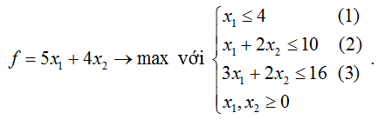
Example 1
Xét một phương án chấp nhận được (x1,x2) = (4,2).
Khi đó, f = 28, và đây là chặn dưới cho max. Để tìm chặn trên, ta có thể làm một cách khá thủ công như sau:
Lấy (3) x 2 thì được 6x1+4x2 <= 32, mà f = 5x1 + 4x2 <= 6x1 + 4x2 nên f <= 32.
Hoặc lấy (1)+(2)+(3) thì được 5x1+4x2 <= 30. Ta được các chặn trên khác nhau của f, và cũng không rõ nên ghép các đánh giá (1), (2), (3) với các trọng số là bao nhiêu để có một chặn trên tốt nhất?

Slide 8


Example 1 (cont)
Tổng quát, giả sử ta ghép (1), (2), (3) với các trọng số y1, y2, y3 >= 0 và cộng lại thì được đánh giá như sau:
Do cần tìm chặn trên của f nên cần có VT >= f và VP càng nhỏ càng tốt. Để có VT >= f thì các hệ số tương ứng của nó đi với x1, x2 trong VT phải lớn hơn trong f. Khi đó, ta cần tìm min của 4y1 + 10y2 + 16y3 với ràng buộc:
Rõ ràng đây là một bài QHTT mới đối với biến y.

Slide 9
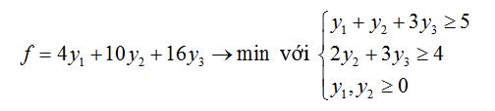
Important remarks
Qua bài toán trên, ta thấy rằng từ một bài QHTT, ta đã đưa về được một bài QHTT mới (từ tìm max chuyển sang tìm min).
Vậy nếu như có các điều chỉnh như sau thì ta thay đổi thế nào?
Nếu x1 <= 0 → ràng buộc tương ứng của y bị đổi chiều, tức là y1+y2+3y3 <= 5
Nếu x1 tùy ý → ràng buộc trên phải là đẳng thức (do không biết dấu của x1 nên không thể so sánh được).
Nếu điều kiện của ràng buộc không cùng chiều → khi đó y1 <= 0 để nhân vào đổi chiều BĐT.
Nếu điều kiện của ràng buộc là đẳng thức → khi đó y1 tùy ý.

Slide 10
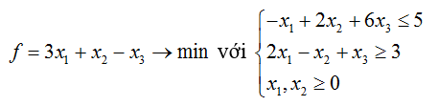

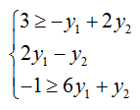
Example 2
Tương tự, ta xét ví dụ dạng tìm min.
Bằng cách nhân y1, y2 vào, ta muốn tìm chặn dưới của f. Khi đó cần có đánh giá f >= VT >= VP (tương tự như ở dạng max trong VD1, nhưng ở đây ta đổi chiều lại do muốn tìm chặn dưới).
Trong ràng buộc (1), do dấu của BĐT chưa thuận lợi nên ta cho y1 <= 0 như nhận xét trên để đổi chiều lại. Khi đó
Ta cũng chọn và tìm max của 5y1+3y2 để có chặn trên tốt nhất.

Slide 11
Introduction to dual problem
Các thao tác đã làm như trên đưa ta về bài toán đối ngẫu của bài QHTT.
Lý thuyết đối ngẫu là một nội dung quan trọng của QHTT. Nó giúp ta khảo sát một cách gián tiếp kết quả của bài toán QHTT (khi mà bài toán gốc khó giải) và có các ước lượng phù hợp cho nghiệm của bài gốc.
Bài gốc thường ký hiệu là (P): primal, bài đối ngẫu của nó là (D): dual.
Người ta còn khảo sát cả phương pháp đơn hình đối ngẫu (không trình bày ở đây).

Slide 12
Some properties
Đối ngẫu của đối ngẫu là chính nó.
Khi (P) tìm max, (D) tìm min: nhưng (D) lại không có chặn dưới thì (P) cũng sẽ không có nghiệm. Tương tự với trường hợp (P) tìm min.
Các lợi ích khi khảo sát bài đối ngẫu: số ràng buộc và số biến của bài gốc sẽ đổi chỗ cho nhau, mà phương pháp đơn hình sẽ thực thi chậm hơn khi số ràng buộc tăng nên nếu (P) có số ràng buộc >> số biến thì việc xét (D) là hợp lý.
Bài gốc và đối ngẫu có sự liên hệ không chỉ về mặt toán mà còn có các ý nghĩa về mặt kinh tế.

Slide 13
Formula of exchange
Bài toán | Dấu của b và y | Dấu của c và x
Từ min -> max | Cùng | Trái
Từ max -> min | Trái | Cùng
Bảng này có thể dễ dàng suy luận ra được theo phương pháp như VD1, VD2; tuy nhiên, ta tóm tắt lại để dễ theo dõi và thực hành nhanh chóng.
Trong đó, cùng và trái ở đây hiểu là dấu >= và <=.
Chú ý rằng có sự tương quan khác là: dấu = và tùy ý, tức là nếu ràng buộc của x là dấu = thì giá trị của y là tùy ý (không cần >= 0 hay <= 0).

Slide 14
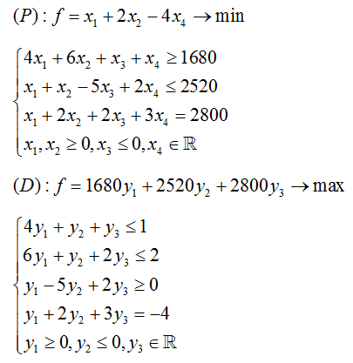
Example 3
Từ bảng tóm tắt trên, ta có thể thực hiện chuyển đổi nhanh cho bài toán sau

Slide 15
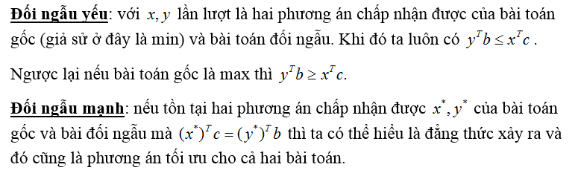
Weak and strong duality
Nội dung của định lý đối ngẫu yếu và mạnh như sau

Slide 16
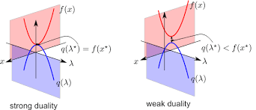
Weak and strong duality (cont)
Ta có thể hình dung qua sơ đồ sau

Slide 17
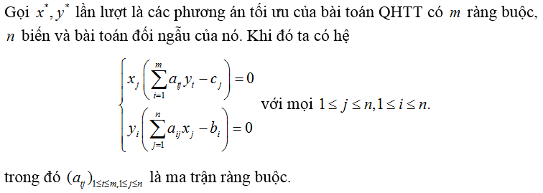
Complementary slackness
Độ lệch bù là một định lý khác không kém phần quan trọng của bài toán đối ngẫu. Nó giúp ta tính được nghiệm của bài toán gốc khi đã biết nghiệm của bài đối ngẫu.
Định lý này có thể chứng minh dễ dàng nhờ định nghĩa của các số x, y.

Slide 18
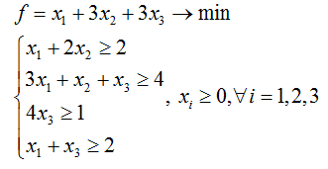
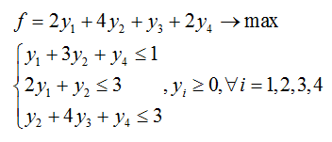
Example 4
Xét bài toán gốc và bài toán đối ngẫu sau
Giả sử ta đã biết nghiệm của bài toán đối ngẫu là (1,0, ¾, 0), ứng với max = 11/4, vấn đề là tìm nghiệm của bài toán gốc?

Slide 19
Example 4 (cont)
Ta sẽ thực hiện điều này nhờ định lý "độ lệch bù", cụ thể là:
Do y2, y4 = 0 nên không xét ràng buộc (2), (4).
Do y1 = 1 khác 0 nên dấu = trong (1) của x phải xảy ra, tức là x1 + 2x2 = 2.
Do y3 = 3/4 khác 0 nên dấu = trong (3) của x phải xảy ra, tức là 4x3 = 1.
Thay bộ (1,0,3/4,0) vào (1), (3) ta thấy có dấu = xảy ra nên không xét x1, x3.
Thay bộ (1,0,3/4,0) vào (2) thì thấy không có dấu = xảy ra nên buộc phải có x2 = 0.
Tổng kết lại, ta có 3 phương trình: x2 = 0, x1+2x2 = 2, 4x3 = 1, giải ra được (x1,x2,x3) = (2,0,1/4); thử lại thấy min f = 11/4, vừa khớp với giá trị trong bài đối ngẫu.

Slide 20
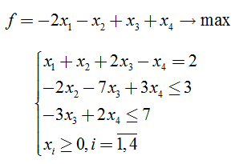
Example (cont)
Viết bài toán đối ngẫu cho bài toán sau (cho biết bài toán gốc có max = 31 đạt được khi x1=x2=0, x3=11, x4=20, hãy tìm phương án tối ưu cho bài đối ngẫu)

Slide 21
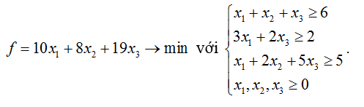
Individual exercise 1
Xét bài toán sau
Hãy phát biểu bài toán đối ngẫu và giải nó bằng phương pháp đơn hình.
Từ nghiệm của bài toán đối ngẫu, hãy tìm lại nghiệm của bài toán gốc.

Slide 22
Individual exercise 2
Một sinh viên tham gia một khóa học có n học kỳ. Điểm của mỗi học kỳ là một số thực không âm nào đó (không có ràng buộc chặn trên). Biết rằng sinh viên sẽ pass khóa học nếu với mọi 1 <= k <= n thì tổng điểm của k học kỳ đầu tiên của sinh viên sẽ >= k. Sau khi tốt nghiệp khóa học, sinh viên được tính điểm trung bình theo quy tắc là điểm của học kỳ thứ k có trọng số k với mọi 1<= k <= n. Hỏi một sinh viên tốt nghiệp sẽ có điểm trung bình tối thiểu là bao nhiêu?
Gợi ý: hãy mô hình hóa đại số cho bài toán và mô tả bài toán đối ngẫu rồi giải nó bằng phương pháp đơn hình.

Slide 23
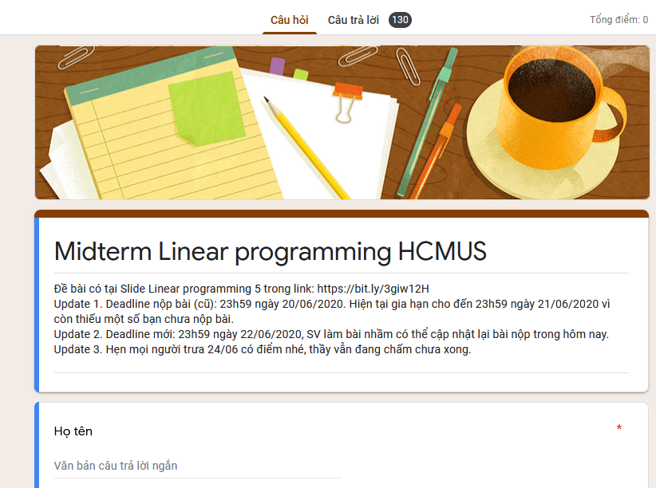
Resource & midterm
http://bit.ly/3tP9Bfc
08AM, 05/05 → 08:00, 18/05

Slide 24
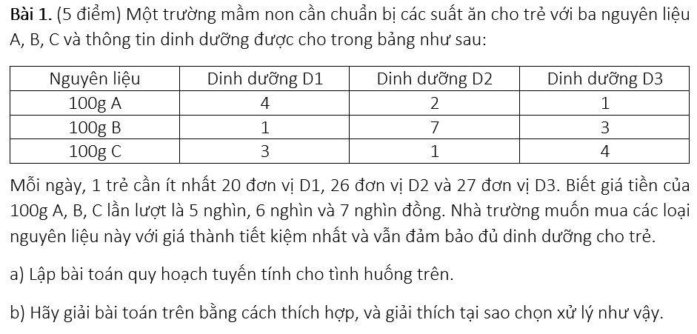
Midterm LP 2020 task 1

Slide 25
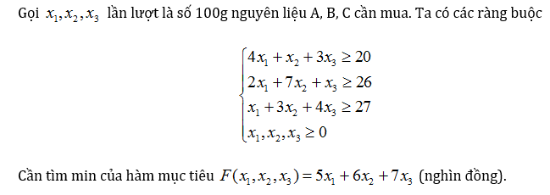
Solution of task 1
Đến đây, ta dùng đối ngẫu, đưa về bài toán có ràng buộc <= của biến y, sau đó giải bằng phương pháp đơn hình. Từ nghiệm theo biến y, dùng cách độ lệch bù để tìm lại nghiệm theo x. Đáp số: 52600 VND với 100g A, 280g B và 440g C.

Slide 26
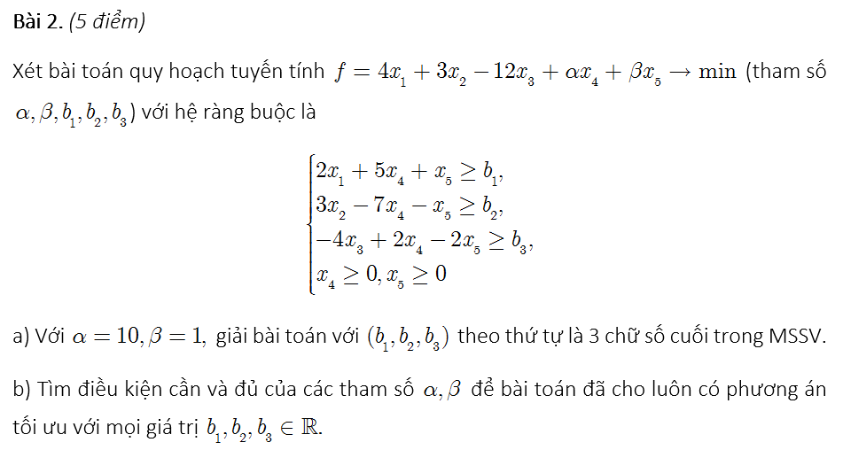
Midterm LP 2020 task 2

Slide 27
Solution of task 2
Ta dùng đối ngẫu để giải quyết bài toán nhanh chóng. Vì khi đó, ta có x1, x2, x3 tùy ý nên bắt buộc phải có 2y1=4, 3y2=3, -4y3=-12, giải ra được y1=2, y2=1, y3=3. Ngoài ra còn có điều kiện
alpha >= (5y1-7y2+2y3)=9 và beta >= (y1-y2-2y3) = -5.
Thay vào f=b1.y1+b2.y2+b3.y3 thì có max. Rõ ràng nếu alpha, beta thỏa mãn điều kiện trên thì max này không bị ảnh hưởng, cho dù (b1,b2,b3) là bộ số nào đi nữa.
Theo định lý về đối ngẫu, nếu bài (D) có max thì bài (P) sẽ có min; và vì thế, ràng buộc trên cũng chính là điều kiện cần và đủ.

Slide 28
http://bit.ly/3tP9Bfc Thanks for listening!

